Slide 1
Business Technology Strategy I
Deel 2 — hoe verdient dit bedrijf geld?
Ductus

Slide 2
Vanmorgen
De opdracht die Claudette krijgt
De vier vragen
Het verdienmodelblad
Meridiaan uitgewerkt
Industrieanalyse
Van verdienmodel naar architectuurgevolg
Waar de grens ligt

Slide 3
1. De opdracht

Slide 4
"Over drie weken heb je twintig minuten in het MT. Je legt uit hoe Meridiaan geld verdient. Geen slide over systemen."
— Bart Hoekstra, CIO

Slide 5
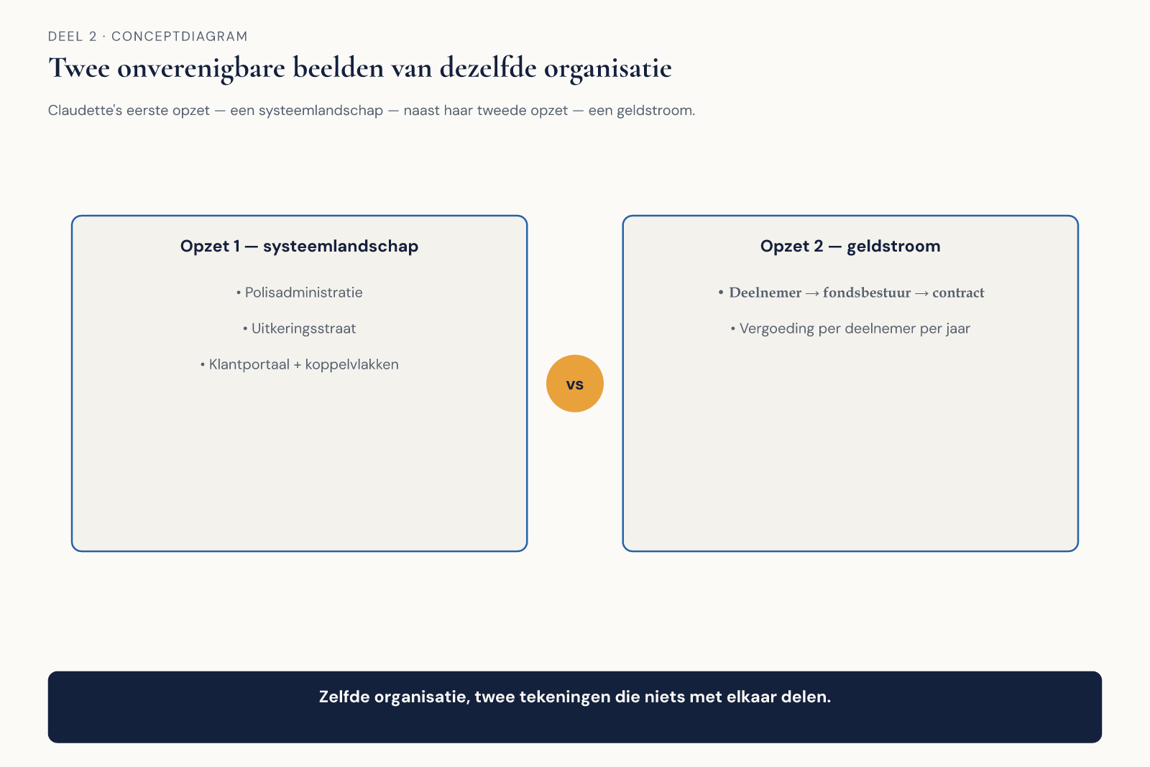
Twee onverenigbare beelden
Figuur 2-1 — systeemlandschap naast geldstroom
Zelfde organisatie, twee verhalen

Slide 6
"Je hebt me verteld hoe het werkt.
Ik vroeg hoe het betaalt."

Slide 7
Observatie O2
Claudette kan niet uitleggen hoe Meridiaan geld verdient
Ze kent de markt niet waarin het opereert
Ze weet niet waar de vergunning knelt
Gevolg: elk voorstel dat ze doet, kan niemand wegen

Slide 8
2. De vier vragen

Slide 9
Zonder opzoeken te beantwoorden
 | Vraag
1 | Wie betaalt ons, en waarvoor precies?
2 | In welke eenheid meten we dat?
3 | Waar zit onze kostenstructuur?
4 | Wat mogen we niet, en van wie niet?

Slide 10
Vraag 2 is de belangrijkste
en wordt het vaakst overgeslagen

Slide 11
De eenheid van waarde
Per transactie · per klant per maand · per behandeling · per geleverd uur
Bij Meridiaan: uitvoeringskosten per deelnemer per jaar
Wie de eenheid niet kent, kan geen weegbaar voorstel doen
"Minder risico" is geen eenheid

Slide 12
3. Het verdienmodelblad

Slide 13
Negen vakken
Waardebelofte | wat lost dit op, voor wie
Klant | wie betaalt
Gebruiker | wie gebruikt
Opdrachtgever | wie besluit tot afname
Inkomsten | welke stromen, welke eenheid
Kernactiviteiten | wat moeten we zelf kunnen
Kernmiddelen | mensen, data, vergunningen
Kostenstructuur | vast versus meeschalend
Beperkingen | wat mag niet, van wie

Slide 14
Drie vakken die het verschil maken
Klant, gebruiker, opdrachtgever — vallen ze samen?
Zo ja: eenvoudige wereld
Zo nee: dat verklaart het merendeel van de politieke wrijving in je werk
Bij Meridiaan zijn het drie verschillende partijen

Slide 15
4. Meridiaan uitgewerkt

Slide 16
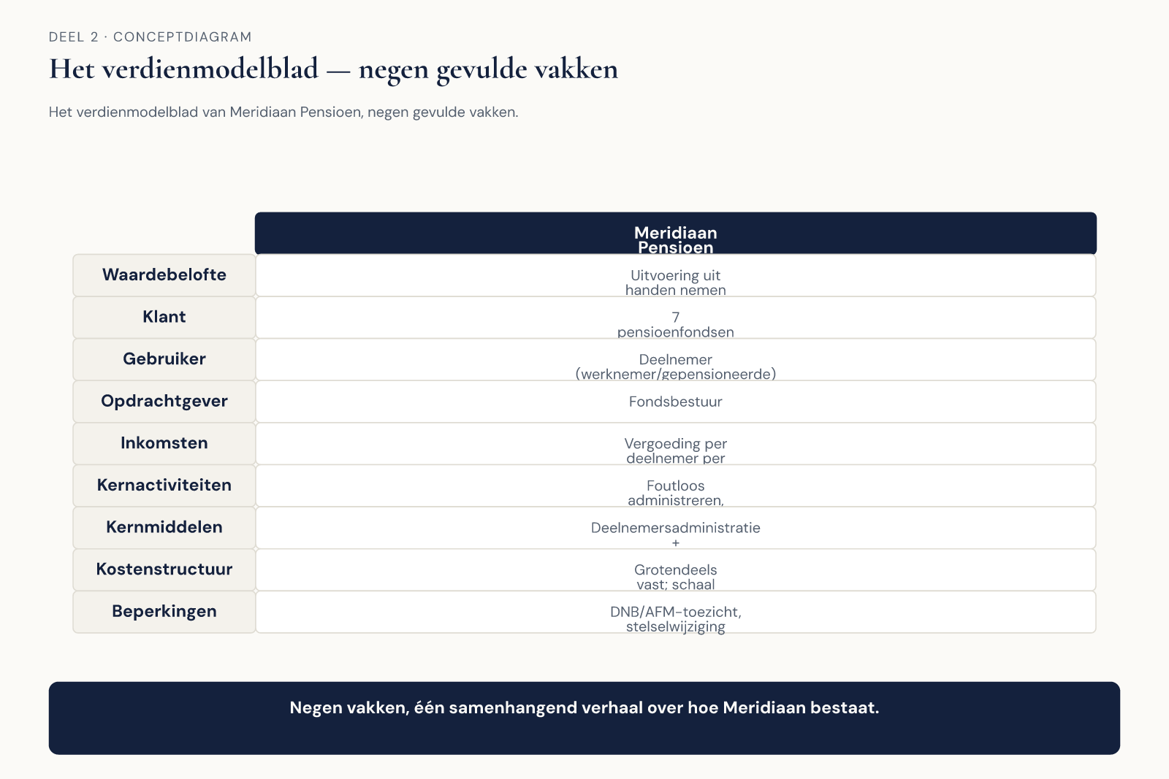
Het blad van Meridiaan
Figuur 2-2 — negen gevulde vakken

Slide 17
De kern van het model
Klant: zeven fondsen — twee daarvan zijn 60% van de omzet
Gebruiker: de deelnemer; betaalt niet, kiest niet, kan niet weg
Inkomsten: vergoeding per deelnemer per jaar
Kosten: vrijwel volledig vast — één deelnemer extra kost bijna niets
Dus: schaal is het hele spel

Slide 18
Claudette's afgewezen verzoek — opnieuw
Verstoring raakt de uitkeringsstraat
Uitkeringsfouten → herstelwerk → handwerk
Handwerk is de grootste variabele post in een vaste kostenstructuur
Drukt dus op de uitvoeringskosten per deelnemer
Bij toezicht: een bekende, niet-verholpen fout is geen technische kwestie

Slide 19
Hetzelfde voorstel.
Nu in de eenheid waarin het gewogen kan worden.

Slide 20
Opdracht 2 — Je eigen blad
30 minuten, individueel
Negen vakken · niets opzoeken · bij inkomsten hoort een eenheid
Markeer daarna wat je hebt moeten raden

Slide 21
5. Industrieanalyse

Slide 22
De systemen die je nu ontwerpt
moeten werken in de sector van over vijf jaar

Slide 23
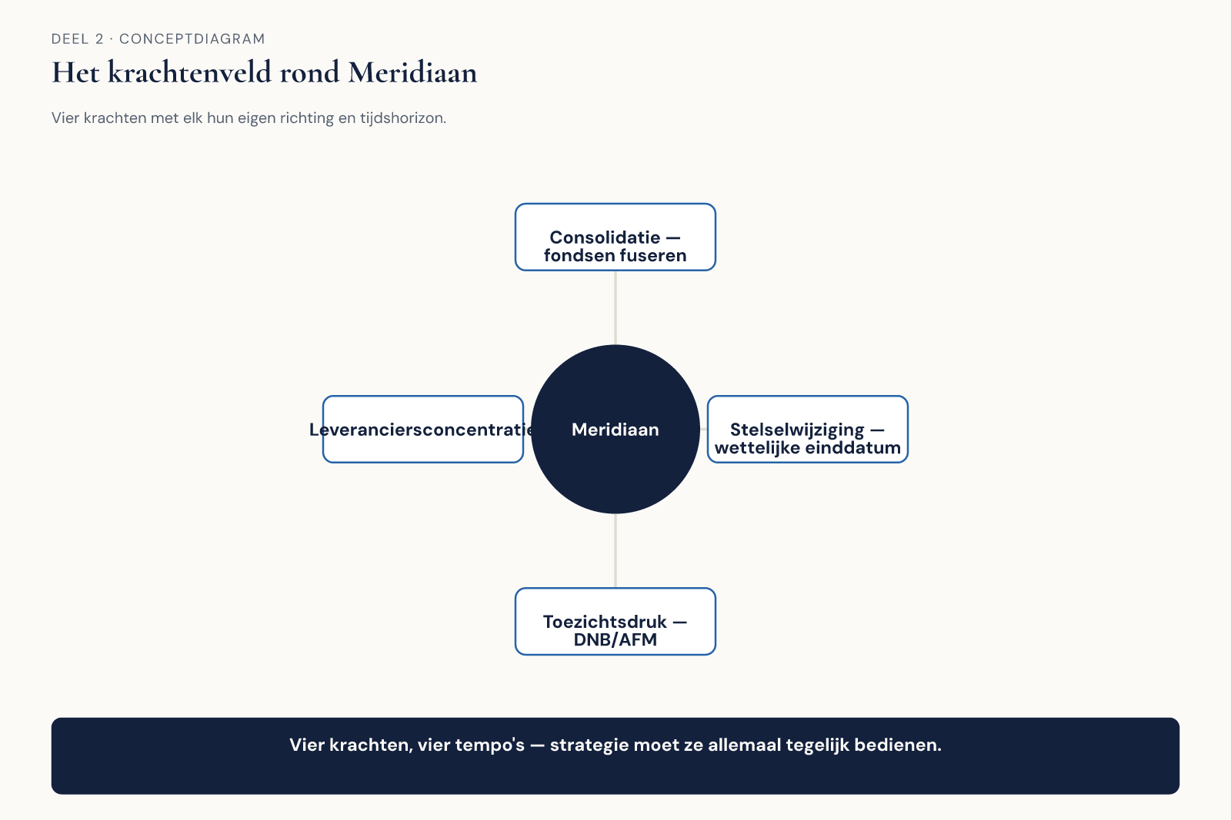
Krachtenveld rond Meridiaan
Figuur 2-3 — vier krachten met richting en horizon

Slide 24
Vier krachten, vier gevolgen
Kracht | Architectuurgevolg
Consolidatie van fondsen | fondsen aansluiten zonder maatwerk
Stelselwijziging | eenmalige, onomkeerbare conversie met verantwoording
Toezichtsdruk | traceerbaarheid is licentievoorwaarde, geen extra
Leveranciersconcentratie | afhankelijkheid is strategisch, niet inkoop

Slide 25
Waar je dit vandaan haalt
Jaarverslagen van je klanten
Publicaties van de toezichthouder
Brancheverenigingen
Het verantwoordingsorgaan van je grootste opdrachtgever
Een middag lezen levert meer op dan een jaar meevergaderen

Slide 26
Opdracht 4 — Je eigen sector
25 minuten, groepen van 3-4
Vier krachten · met termijn · elk gevolg als ontwerpeis, niet als zorg
"We moeten wendbaarder worden" telt niet

Slide 27
6. Van kenmerk naar consequentie

Slide 28
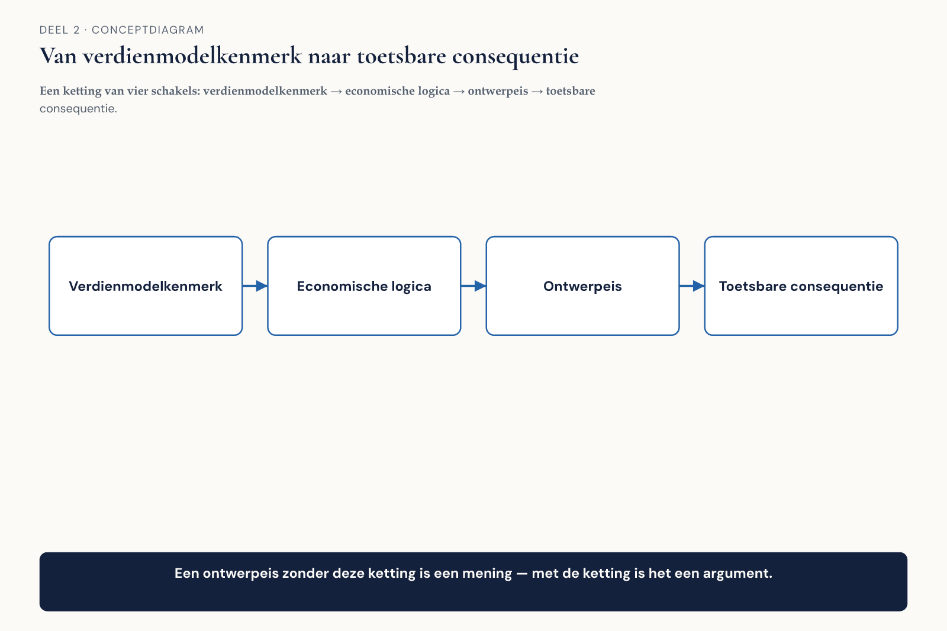
De ketting
Figuur 2-4 — kenmerk → economische logica → ontwerpeis → toetsbaar

Slide 29
Vijf afleidingen bij Meridiaan
Kenmerk | Volgt uit
Nul marginale kosten | standaardisatie verslaat maatwerk altijd
Vergoeding per deelnemer | automatiseringsgraad is de winstknop
Drie partijen | botsende eisen, gebruiker zonder stem
Decennia verklaarbaar | overschrijven is geen optie
Contract 5-7 jaar | afschrijvingshorizon is contractueel

Slide 30
De fout die iedereen maakt
De middelste schakel overslaan
Van kenmerk direct naar eis springen
Dan heb je een eis zonder redenering
De economische logica wint het gesprek — niet de eis

Slide 31
Opdracht 5 — Drie kettingen
20 minuten, tweetallen
Neem drie kenmerken van Meridiaan · loop alle vier de schakels af
De laatste schakel moet waar of onwaar kunnen zijn

Slide 32
7. Waar de grens ligt

Slide 33
Bedrijfskundetoerisme
Wel jouw werk | Niet jouw werk
het verdienmodel kennen | bepalen welke markten we bedienen
de eenheid van waarde gebruiken | bepalen welke klanten we willen
gevolgen voor ontwerp afleiden | over contractverlenging besluiten
signaleren dat een technisch besluit een verdienmodelbesluit is | het dan zelf nemen

Slide 34
Jij levert de feiten en de opties.
Het besluit ligt bij een ander.

Slide 35
O2 gesloten
Tweede poging: zeventien minuten, begint bij de deelnemer
Systemen komen pas in de laatste vier minuten in beeld
De financieel directeur stelt een vraag — de eerste in vier maanden
Claudette weet het antwoord niet. Dat is niet erg
Er is niets veranderd aan haar technische kennis. Ze kent nu de eenheid

Slide 36
Volgende keer
Deel 3 — Business Technology Strategy II: waarde
Hoe waardeer je iets waarvan niemand de cijfers heeft? Dat wordt O3.

